Slide 1

TOÁN
Bài 27
Giảm một số đi một số lần (Tiết 2)
Notes:
Thiết kế: Hương Thảo – tranthao121004@gmail.com

Slide 2

Luyện tập

Slide 3


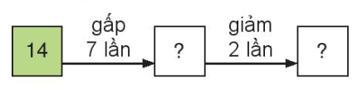

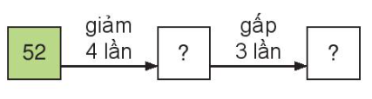
1
Số
98
49
13
39
Notes:
Thiết kế: Hương Thảo – tranthao121004@gmail.com

Slide 4
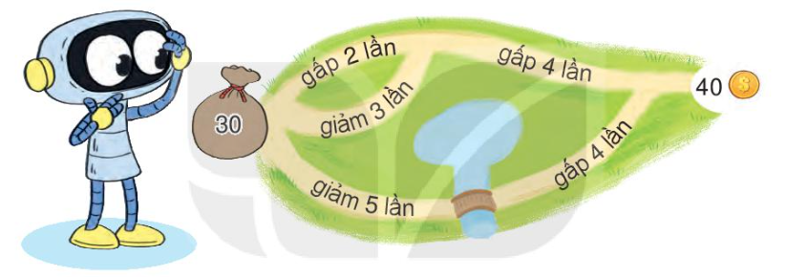



1
Rô-bốt có 30 đồng vàng. Khi đi qua mỗi ngã rẽ (như hình vẽ), số đồng vàng của Rô-bốt sẽ thay đổi theo phép tính ghi ở con đường Rô-bốt sẽ đi qua. Tìm đường đi để Rô-bốt có 40 đồng vàng.
60
240
40
10
24
6

Slide 5
3
Mai có 28 cây bút màu. Sau khóa học, số cây bút màu còn lại của Mai so với lúc đầu giảm đi 4 lần. Hỏi Mai còn lại bao nhiêu cây bút màu?
Tóm tắt
Bài giải:
28 bút màu
Mai còn lại số cây bút màu là:
Ban đầu
Còn lại
28 : 4 = 7 (bút màu)
? Bút màu
Đáp số: 7 bút màu
Notes:
Thiết kế: Hương Thảo – tranthao121004@gmail.com

Slide 6
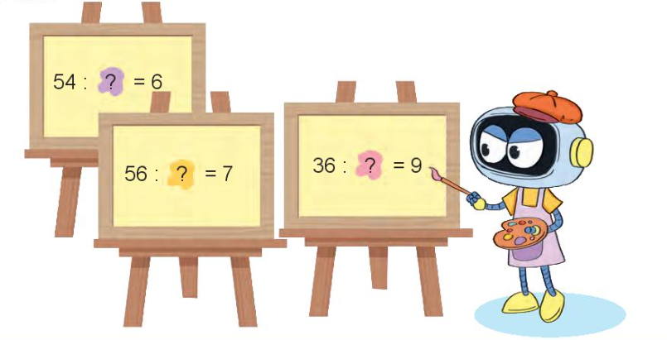
4
Tìm số chia:
9
8
4
Trong phép tính chia, muốn tìm số chia ta làm thế nào?
Notes:
Thiết kế: Hương Thảo – tranthao121004@gmail.com

Slide 7





Củng cố - dặn dò
Notes:
Thiết kế: Hương Thảo – tranthao121004@gmail.com

Slide 8

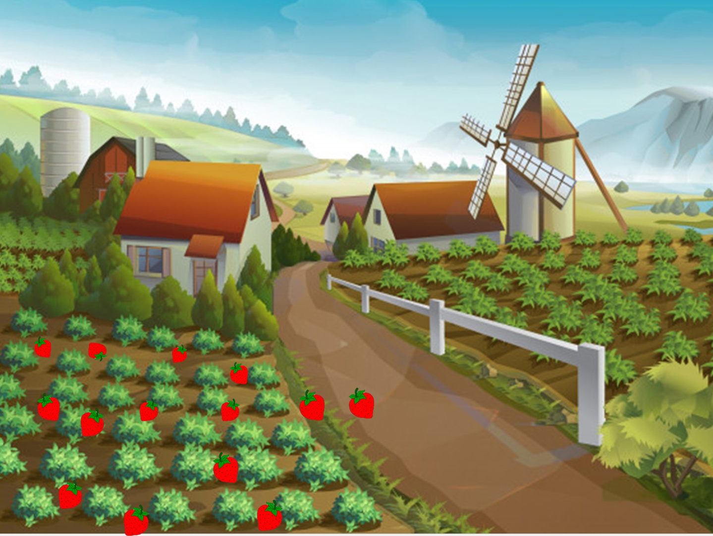












TRÒ CHƠI: HÁI DÂU
PLAY

Slide 9




Dâu ngoài vườn đã chín hết rồi, ông định đi thu hoạch dâu. Nhưng chân của ông đau quá, ông không thể đi được. Cháu có thể giúp ông ra vườn hái dâu được không?
Dạ được ông ạ, cháu sẽ đi ngay!

Slide 10






Mỗi quả dâu chứa một câu hỏi, muốn hái được dâu, mình phải trả lời câu hỏi . Các bạn giúp mình nhé!

Slide 11








1. 20 giảm đi 4 lần còn bao nhiêu?
A. 3
B. 5
C. 4
D. 6

Slide 12

2. 64 giảm đi 8 lần còn bao nhiêu?
A. 7
B. 6
C. 9
D. 8

Slide 13
2. 45 giảm đi 5 lần còn bao nhiêu?
Đáp án: 9

Slide 14
Cảm ơn các bạn đã hái dâu giúp mình nhé!

Slide 15

Thiết kế: Hương Thảo – tranthao121004@gmail.com

